Slide 1
倒立振子の安定化制御 (理論)
古賀研究室
瀧川文哉

Slide 2
目次
特性解析
安定性
可制御性
可観測性
制御システムの構成
フィードバックゲインの設計
最小次元オブザーバ
コントローラの離散化
振り上げ制御

Slide 3



特性解析
状態方程式
観測方程式
$A,B,C$の計算
安定性
可制御性 の解析
可観測性

Slide 4
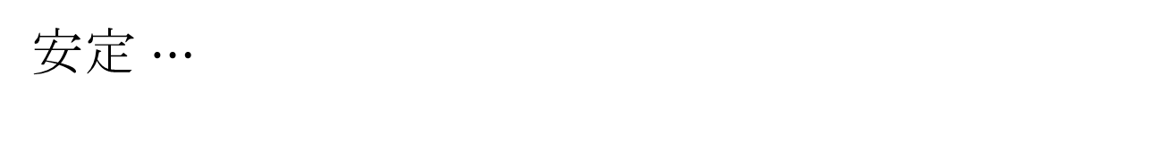
安定性
安定 $⋯$
システムに入力を加えたとき、出力が発散せず収束する状態
安定性の判定
行列$A$の固有値の実部が全て負であれば安定

Slide 5
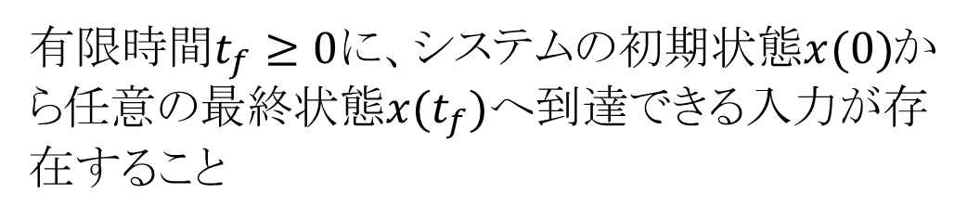
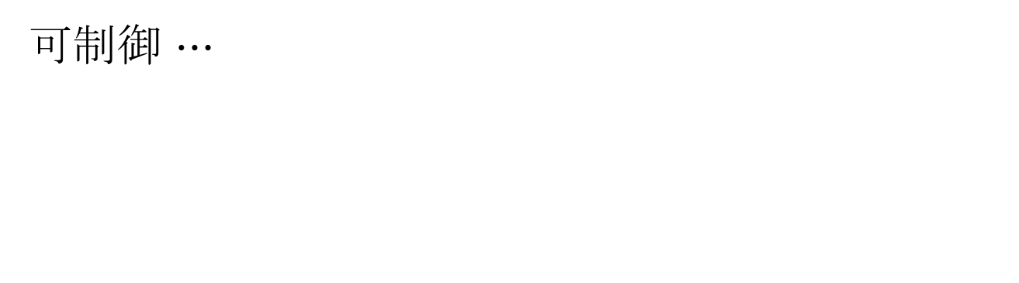
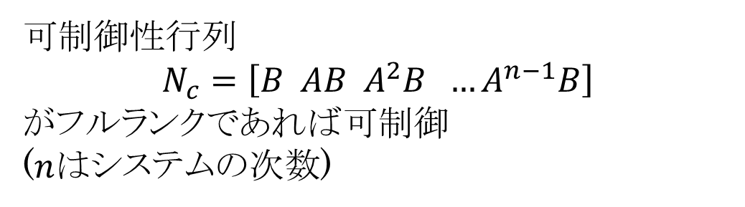
可制御性
有限時間$t_{f}≥0$に、システムの初期状態$x(0)$から任意の最終状態$x(t_{f})$へ到達できる入力が存在すること
可制御 $⋯$
可制御性の判定
可制御性行列
$$N_{c}=\left[B AB A^{2}B …A^{n−1}B\right]$$
がフルランクであれば可制御
($n$はシステムの次数)

Slide 6
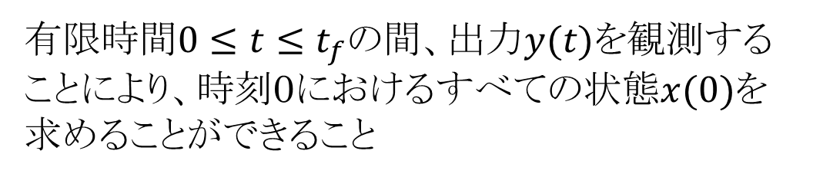
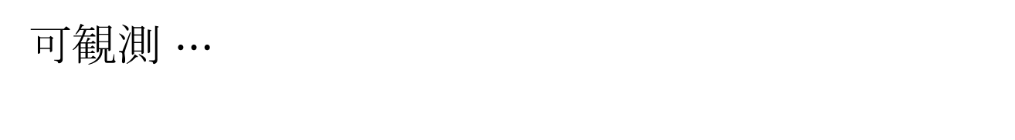
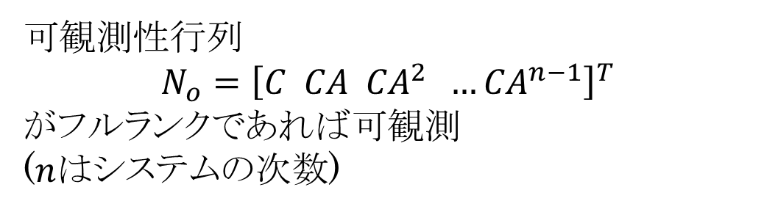
可観測性
有限時間$0≤t≤t_{f}$の間、出力$y(t)$を観測することにより、時刻0におけるすべての状態$x(0)$を求めることができること
可観測 $⋯$
可観測性の判定
可観測性行列
$$N_{o}={\left[C CA {CA}^{2} …{CA}^{n−1}\right]}^{T}$$
がフルランクであれば可観測
($n$はシステムの次数)

Slide 7
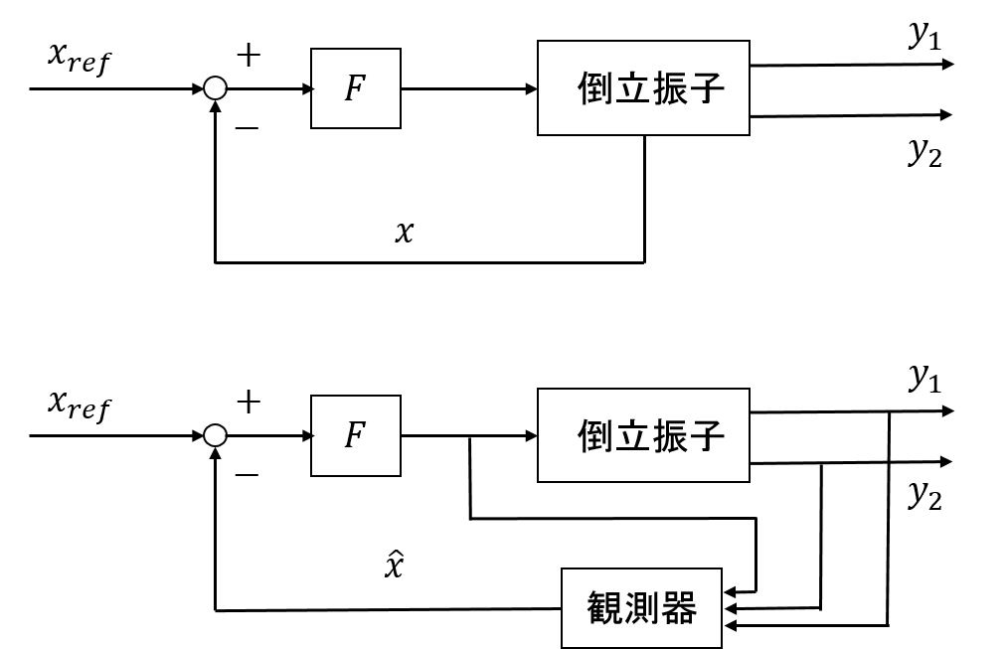


制御システムの構成
$$F : フィードバックゲイン$$
$$x_{ref} : 状態目標$$

Slide 8
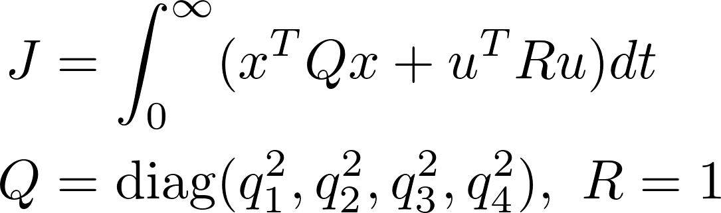
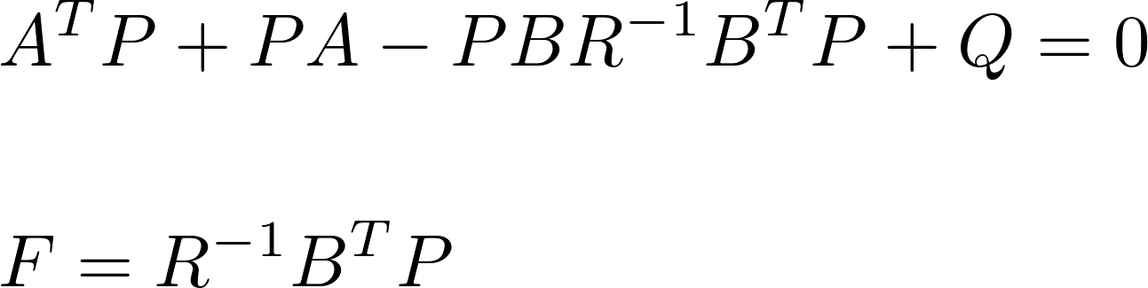



フィードバックゲインの設計
$$u=−Fx$$
2次形式評価関数
リカッチ方程式
の解$P>0$を求めて
最小にする$F$

Slide 9
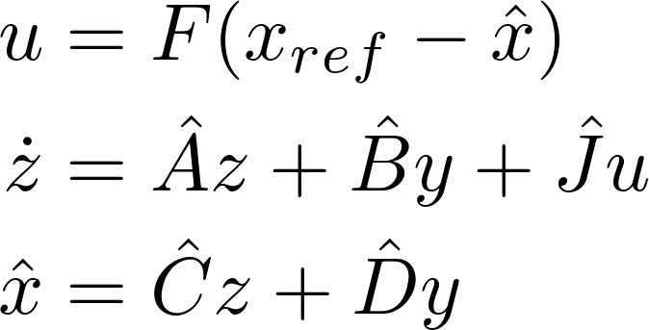

最小次元オブザーバ
$\dot{r},\dot{θ}$の検出器がないため、状態$x$は直接には得られない
$\hat{x}→x(t→∞)$を満たす最小次元オブザーバ

Slide 10
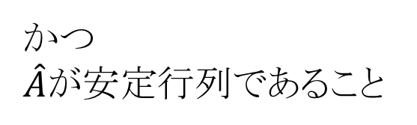





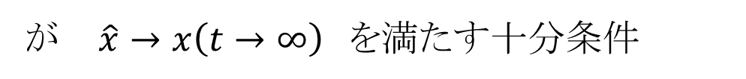
最小次元オブザーバ
オブザーバ
$$\dot{z}=\hat{A}z+\hat{B}y+\hat{J}u$$
$$\hat{x}=\hat{C}z+\hat{D}y$$
Gopinathの設計法を用いて設計する
が $\hat{x}→x\left(t→∞\right)$ を満たす十分条件
$$UA=\hat{A}U+\hat{B}C$$
$$UB=\hat{J}$$
$$I=\hat{C}U+\hat{D}C$$
かつ
$\hat{A}$が安定行列であること

Slide 11
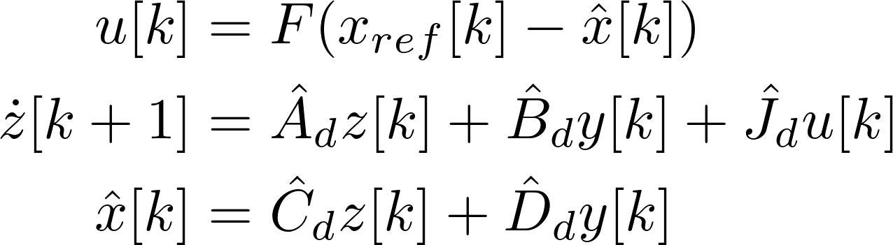
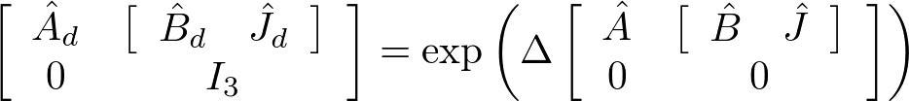

コントローラの離散化
計算機制御のために、連続時間コントローラを離散化し、離散時間コントローラを設計
離散時間
連続時間
た$だし、k=0,1,⋯$ であり

Slide 12



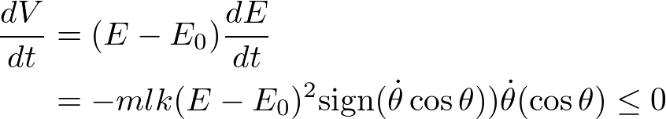
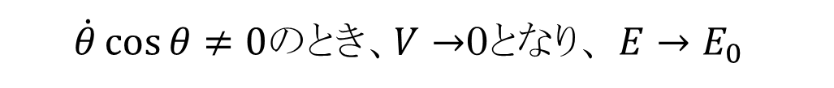

振り上げ制御
鉛直上向きを正とする振子の力学的エネルギー$E$
エネルギーの時間微分
リアプノフ関数の候補として
を考える。時間微分は
$\dot{θ}\cos{θ}≠0$のとき、$V→$0となり、 $E→E_{0}$

Slide 13
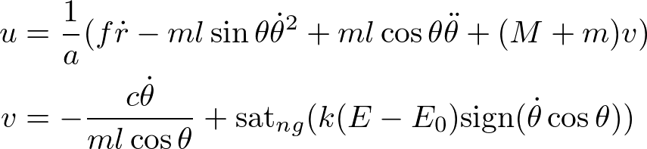
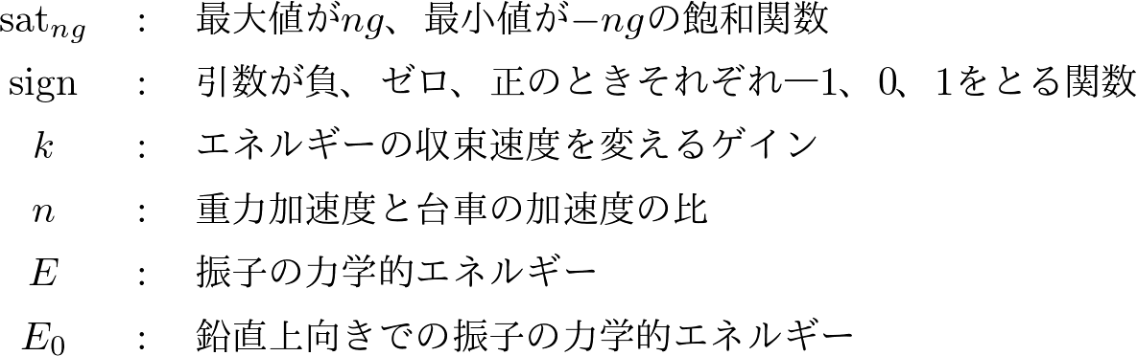

振り上げ制御
加速度目標$v$を制限を制限する。
ただし

